Slide 1

Introducing Apache Spark
螺丝工作室例会
张德通
2016/04/17
Notes:
https://www.youtube.com/watch?v=rvDpBTV89AM
**cloudrea https://www.youtube.com/watch?v=SxAxAhn-BDU

Slide 2

REVIEW
MapReduce

Slide 3
Apache Spark
Apache Spark is a fast and general-purpose cluster computing system.
It provides high-level APIs in Java, Scala, Python and R, and an optimized engine that supports general execution graphs.
It also supports a rich set of higher-level tools including Spark SQL for SQL and structured data processing, MLlib for machine learning, GraphX for graph processing, and Spark Streaming.
Notes:
它是用函数式语言Scala编写，Spark简单说就是内存计算（包含迭代式计算，DAG计算,流式计算 ）框架，之前MapReduce效率低下
spark 是hadoop mapreduce 的不断改进，同时又兼容并包了很多数据库里面的一些基本思想来实现和发展。
////////没有什么怪力乱神，什么内存计算，什么下一代之类的花哨说法的。spark 是站在hadoop and database 这两个巨人肩膀上的。

Slide 4
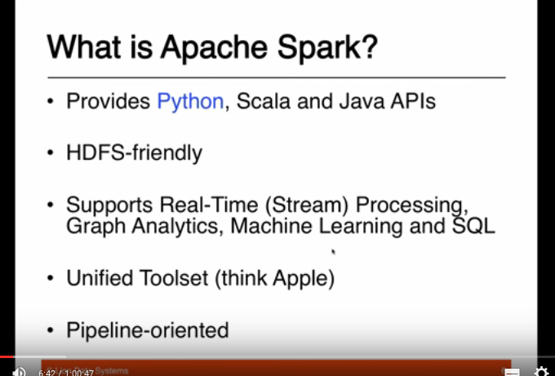
Spark 是什么
Apache Spark™ 是一个快速、综合的大数据处理引擎
特点:
Speed
( 100x faster than Hadoop MapReduce in memory, or 10x faster on disk)
Ease of Use
Java, Scala, Python, R
Generality
Runs Everywhere
You can run Spark using its standalone cluster mode, on EC2, on Hadoop YARN, or on Apache Mesos. Access data in HDFS, Cassandra, HBase, Hive, Tachyon, and any Hadoop data source.
Notes:
https://spark.apache.org/
speed:Run programs up to 100x faster than Hadoop MapReduce in memory, or 10x faster on disk.
既可以在内存中运行也可以在磁盘里跑
自称比Hadoop MapReduce快不少
ease of use: Write applications quickly in Java, Scala, Python, R. 抽象层次较高的api，支持4种语言. 可以交互式地在shell中使用. 交互式，意味着一定程度快速
generality: 集成一系列库，包括sql、流处理、机器学习、图像分析

Slide 5
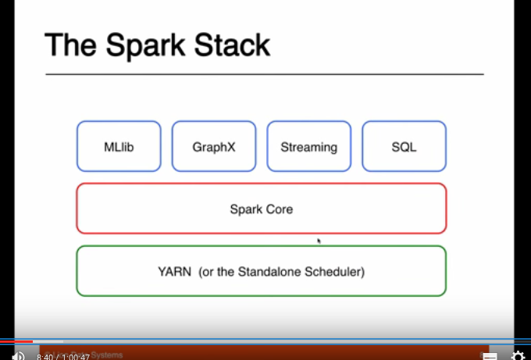
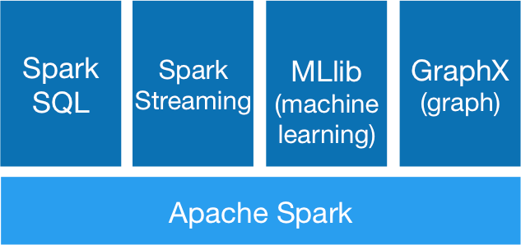
Spark Stack
Notes:
Spark的优势不仅体现在性能提升上的，
Spark框架为
批处理（Spark Core），
交互式（Spark SQL），
流式（Spark Streaming），
机器学习（MLlib），
图计算（GraphX）
提供一个统一的数据处理平台，这相对于使用Hadoop有很大优势。
Spark Core：包含Spark的基本功能；尤其是定义RDD的API、操作以及这两者上的动作。其他Spark的库都是构建在RDD和Spark Core之上的。
Spark SQL：提供通过Apache Hive的SQL变体Hive查询语言（HiveQL）与Spark进行交互的API。每个数据库表被当做一个RDD，Spark SQL查询被转换为Spark操作。对熟悉Hive和HiveQL的人，Spark可以拿来就用。
Spark Streaming：允许对实时数据流进行处理和控制。很多实时数据库（如Apache Store）可以处理实时数据。Spark Streaming允许程序能够像普通RDD一样处理实时数据。
MLlib：一个常用机器学习算法库，算法被实现为对RDD的Spark操作。这个库包含可扩展的学习算法，比如分类、回归等需要对大量数据集进行迭代的操作。之前可选的大数据机器学习库Mahout，将会转到Spark，并在未来实现。
GraphX：控制图、并行图操作和计算的一组算法和工具的集合。GraphX扩展了RDD API，包含控制图、创建子图、访问路径上所有顶点的操作。

Slide 6

Spark on YARN / Mesos
YARN
Mesos
Notes:
从架构和应用角度上看，spark是一个仅包含计算逻辑的开发库（尽管它提供个独立运行的master/slave服务，但考虑到稳定后以及与其他类型作业的继承性，通常不会被采用），而不包含任何资源管理和调度相关的实现，这使得spark可以灵活运行在目前比较主流的资源管理系统上，典型的代表是mesos和yarn，我们称之为“spark on mesos”和“spark on yarn”。将spark运行在资源管理系统上将带来非常多的收益，包括：与其他计算框架共享集群资源；资源按需分配，进而提高集群资源利用率等。这篇文章主要介绍spark on yarn的技术挑战。
YARN最初是为了修复MapReduce实现里的明显不足，并对可伸缩性]、可靠性和集群利用率进行了提升。YARN实现这些需求的方式是，把Job Tracker的两个主要功能（资源管理和作业调度/监控）分成了两个独立的服务程序——全局的资源管理（RM）和针对每个应用的应用 Master（AM），这里说的应用要么是传统意义上的MapReduce任务，要么是任务的有向无环图（DAG）。
Mesos是Apache下的开源分布式资源管理框架,它被称为是分布式系统的内核。Mesos最初是由加州大学伯克利分校的AMPLab开发的,后在Twitter得到广泛使用。

Slide 7
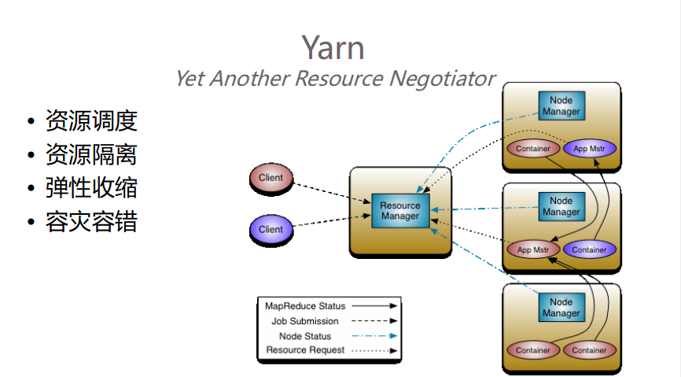

Slide 8
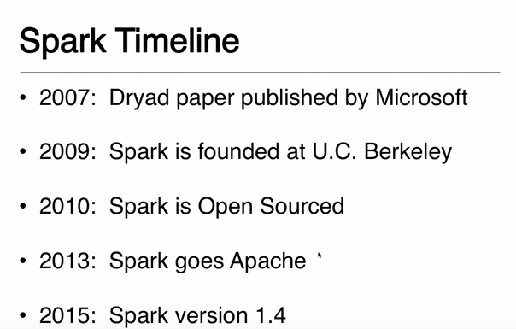
2016: Spark version 1.6
Notes:
AMPLab

Slide 9
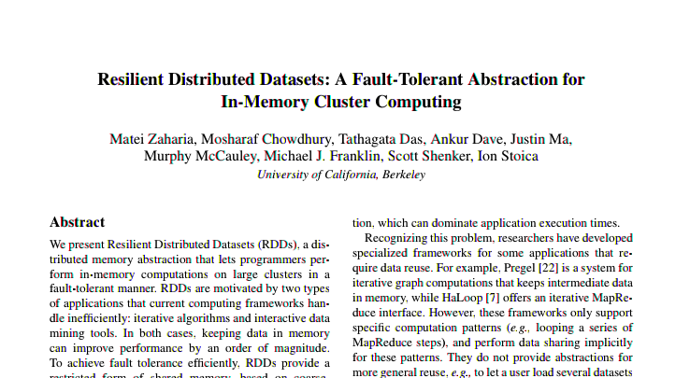
RDD (Resilient Distributed Datasets弹性分布式数据集)
Notes:
a paper: http://www.cs.berkeley.edu/~matei/papers/2012/nsdi_spark.pdf
Spark出自伯克利大学，使其在整个发展过程中都烙上了学术研究的标记，对于一个在数据科学领域的平台而言，这也是题中应有之义，它甚至决定了Spark的发展动力。Spark的核心RDD（resilient distributed datasets），以及流处理，SQL智能分析，机器学习等功能，都脱胎于学术研究论文...
(http://www.infoq.com/cn/news/2014/10/spark-development/)

Slide 10
RDD
Internally, each RDD is characterized by five main properties:
* - A list of partitions
* - A function for computing each split
* - A list of dependencies on other RDDs
* - Optionally, a Partitioner for key-value RDDs
(e.g. to say that the RDD is hash-partitioned)
* - Optionally, a list of preferred locations to compute each split on
(e.g. block locations for an HDFS file)
Notes:
RDD是Spark中的抽象数据结构类型，任何数据在Spark中都被表示为RDD。
从编程的角度来看，RDD可以简单看成是一个数组。
和普通数组的区别是，RDD中的数据是分区存储的，这样不同分区的数据就可以分布在不同的机器上，同时可以被并行处理。
因此，Spark应用程序所做的是把需要处理的数据转换为RDD，然后对RDD进行一系列的变换和操作从而得到结果。

Slide 11
DAG图（有向无环图）
在图论中，如果一个有向图无法从任意顶点出发经过若干条边回到该点，则这个图是一个有向无环图（DAG图）。
因为有向图中一个点经过两种路线到达另一个点未必形成环，因此有向无环图未必能转化成树，但任何有向树均为有向无环图。
DAG可用于对数学和 计算机科学中得一些不同种类的结构进行建模。
Notes:
由于受制于某些任务必须比另一些任务较早执行的限制，必须排序为一个队 列的任务集合可以由一个DAG图来呈现，其中每个顶点表示一个任务，每条边表示一种限制约束，拓扑排序算法可以用来生成一个有效的序列。
DAG也可以用来模拟信息沿着一个一 致性的方向通过处理器网络的过程。
DAG中得可达性关系构成了一个局 部顺序，任何有限的局部顺序可以由DAG使用可达性来呈现。
此外，DAG的可作为一个序列集合的高效利用空间的重叠的子序列的代表性。
相对应的概念，无向图是一个森林，无环的无向图。
//选择森林的一个方向，产生了一种特殊的有向无环图称为polytree 。
不过，也有其他种类的向无环图，它们不是由面向无向无环图的边构成的。
出于这个原因，称其为有向无环图比无环有向图或者无环图更确切。

Slide 12
Spark 和 Hadoop
原生语言：hadoop-JAVA，Spark-scala
计算模型：hadoop-MapReduce，Spark-DAG（有向无环图）
存储： hadoop-HDFS， Spark-RDD.HDFS
Notes:
MapReduce
Sort和Shuffle是MapReduce上最核心的操作之一，比如上千个Mapper之后，按照Key将数据集分发到对应的Reducer上，要走一个复杂的过程，要平衡各种因素。
Spark利用了函数式编程函数式编程的理念，API简洁
MapRecue存在局限，使用起来比较困难。<br><ul><li>抽象层次低，需要手工编写代码来完成，使用上难以上手。</li><li>只提供两个操作，Map和Reduce，表达力欠缺。</li><li>一个Job只有Map和Reduce两个阶段（Phase），复杂的计算需要大量的Job完成，Job之间的依赖关系是由开发者自己管理的。</li><li>处理逻辑隐藏在代码细节中，没有整体逻辑</li><li>中间结果也放在HDFS文件系统中
Spark解决了Hadoop的哪些问题呢？
1.抽象层次低，需要手工编写代码来完成，使用上难以上手。
=&gt;基于RDD的抽象，实数据处理逻辑的代码非常简短。
2.只提供两个操作，Map和Reduce，表达力欠缺。
=&gt;提供很多转换和动作，很多基本操作如Join，GroupBy已经在RDD转换和动作中实现。
3.一个Job只有Map和Reduce两个阶段（Phase），复杂的计算需要大量的Job完成，Job之间的依赖关系是由开发者自己管理的。
=&gt;一个Job可以包含RDD的多个转换操作，在调度时可以生成多个阶段（Stage），而且如果多个map操作的RDD的分区不变，是可以放在同一个Task中进行。4.处理逻辑隐藏在代码细节中，没有整体逻辑
=&gt;在Scala中，通过匿名函数和高阶函数，RDD的转换支持流式API，可以提供处理逻辑的整体视图。代码不包含具体操作的实现细节，逻辑更清晰。
5.中间结果也放在HDFS文件系统中
=&gt;中间结果放在内存中，内存放不下了会写入本地磁盘，而不是HDFS。
6.ReduceTask需要等待所有MapTask都完成后才可以开始
=&gt; 分区相同的转换构成流水线放在一个Task中运行，分区不同的转换需要Shuffle，被划分到不同的Stage中，需要等待前面的Stage完成后才可以开始。
7.时延高，只适用Batch数据处理，对于交互式数据处理，实时数据处理的支持不够
=&gt;通过将流拆成小的batch提供Discretized Stream处理流数据。
8.对于迭代式数据处理性能比较差
=&gt;通过在内存中缓存数据，提高迭代式计算的性能。

Slide 13
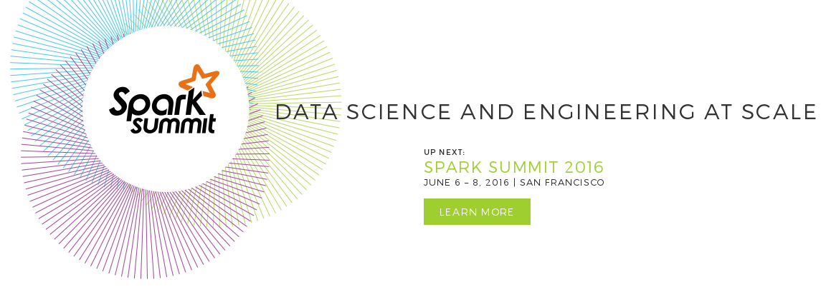
spark summit
Notes:
Spark非常重视社区活动，组织也极为规范，定期或不定期地举行与Spark相关的会议。Spark Summit，影响力巨大，可谓全球Spark顶尖技术人员的峰会。https://spark-summit.org/

Slide 14
TALKING NONSENSE
Notes:
http://software.xmu.edu.cn/View/ArticleListView.aspx?group=1

Slide 15
END

